Slide 1
ПУТЕШЕСТВИЕ ПО ГОРОДУ ЗДОРОВЕЙСКУ
Учитель начальных классов МОУ СОШ №1
г.Усть-Кут
Харитонова- Ульянова
Маргарита Николаевна

Slide 2
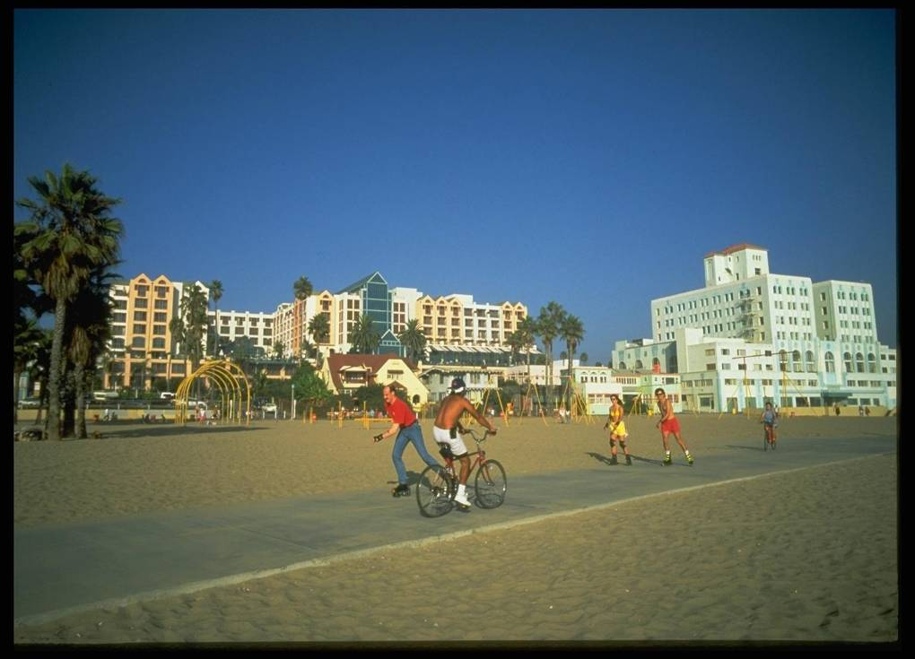
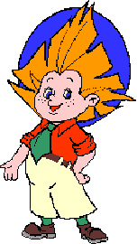
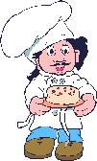
город ЗДОРОВЕЙСК
Остановка «Движение – жизнь!»
Остановка «Станем неболейками»
Остановка «Секреты Успеваек»
Остановка «Улица хорошего настроения»
Остановка «В гостях у доктора Чистюлькина»
Остановка «Почему нельзя?
Остановка «Веселые поворята»

Slide 3
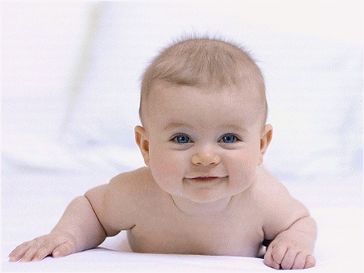
Остановка Движение – жизнь!
Если хочешь быть сильным – бегай!
хочешь быть красивым – бегай,
хочешь быть умным – бегай!

Slide 4
Остановка «Секреты успеваек»

Slide 5
Подъем, утренний туалет, завтрак
Дорога в школу
Уроки в школе
Прогулка, подвижные игры
Обед
Самоподготовка
Прогулки, экскурсии, игры
Мероприятия: библиотеки, секции, кружки
Полдник
Свободное время. Занятия по интересам
Уход домой

Slide 6
Остановка «В гостях у доктора Чистюлькина»

Slide 7
Памятка о том как правильно мыть руки.
1.Закатайте рукава.
2.Намочи руки.
3.Возьми мыло и намыль руки до появления пены.
4.Потри не только ладошки, но и тыльную их сторону.
5.Смой пену.
6.Проверь, хорошо ли вымыл руки.
7.Вытри руки полотенцем.
8. Проверь сухо ли ты вытер руки

Slide 8
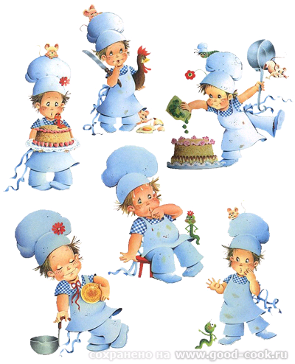
Остановка
«Веселые поварята»

Slide 9
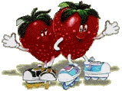
Золотые правила питания:
Свежеедение
Сыроедение
Разнообразие
Чередование продуктов
Сезонность питания
Ограничение в питании
Получение удовольствия от пищи
Сочетание продуктов

Slide 10
Остановка «Почему нельзя?»

Slide 11
Остановка

Slide 12
Остановка
«Станем неболейками»

Slide 13
Компоненты здоровья
Движение
Режим дня
Закаливание
Здоровье
Питание
Чистота
Выбор одежды
Положительные эмоции
Отказ от вредных привычек

Slide 14
КОНЕЦ

